Slide 1
Пәні:
Алгебра
Сынып:
9
Тоқсан:
I
Ұстаздың аты-жөні:

Slide 2

Екі айнымалысы бар сызықтық емес теңсіздіктер жүйелері
Бүгінгі сабақта:
екі айнымалысы бар сызықтық емес теңсіздіктер жүйесін шешуді үйренесіз.

Slide 3
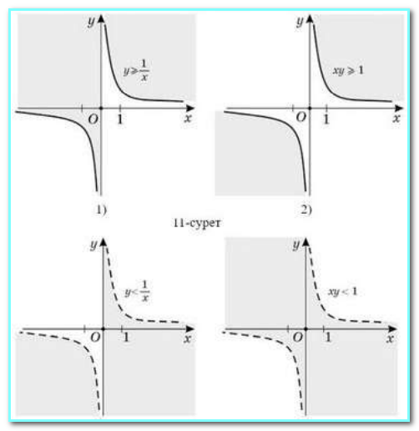
Қайталау:

Slide 4
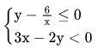
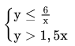
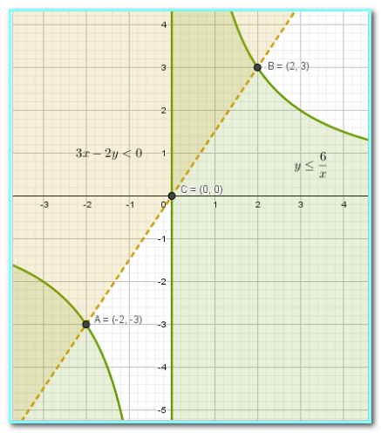
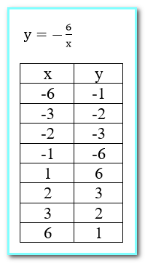
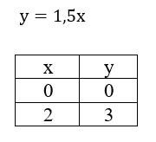
Мысал:
теңсіздіктер жүйесінің шешімдер жиынын
координаталық жазықтықта кескіндеңіз.
Шешуі:

Slide 5
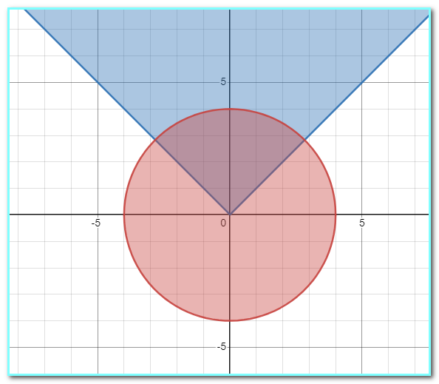
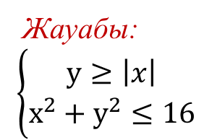
Мысал:
Берілген сызба бойынша сызықтық емес теңсіздіктер жүйесін құрыңыз:
Жауабы:
$$\left\{\begin{aligned}у≥\left|x\right| \\ х^{2}+у^{2}≤16\end{aligned}\right.$$

Slide 6
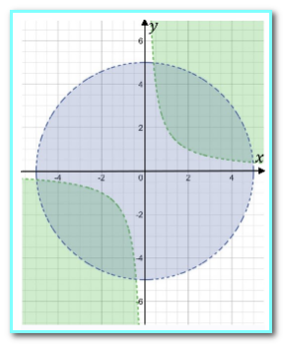
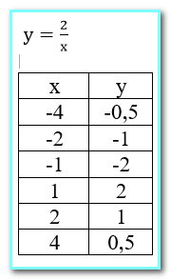
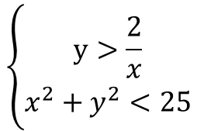
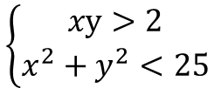
$$\left\{\begin{aligned}xу>2 \\ x^{2}+y^{2}<25\end{aligned}\right.$$
теңсіздіктер жүйесінің шешімдер жиынын
координаталық жазықтықта кескіндеңіз.
Тапсырма:
$$\left\{\begin{aligned}у>\frac{2}{x} \\ x^{2}+y^{2}<25\end{aligned}\right.$$
Шешуі:

Slide 7
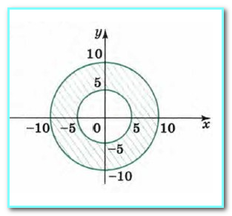
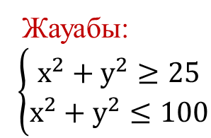
Тапсырма:
Cуретте кескінделген сақинаны теңсіздіктер жүйесі арқылы жазыңыз:
Жауабы:
$\left\{\begin{aligned}х^{2}+у^{2}≥25 \\ х^{2}+у^{2}≤100\end{aligned}\right.$

Slide 8
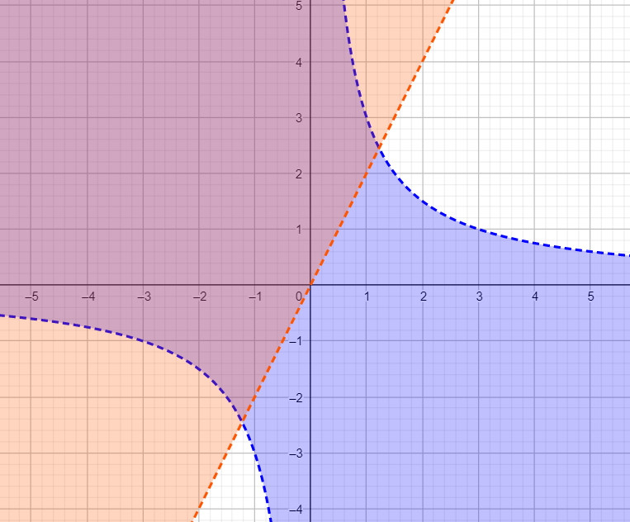
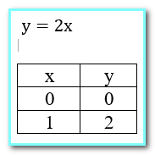
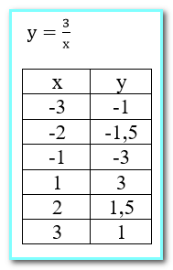

Тапсырма: Берілген сызба бойынша сызықтық емес теңсіздіктер жүйесін құрыңыз (екі теңсіздіктің қиылысуы):
Жауабы: $\left\{\begin{aligned}у>2х \\ ху<3\end{aligned}\right.$

Slide 9
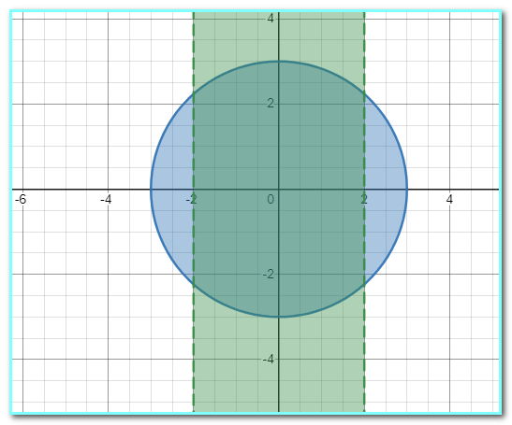

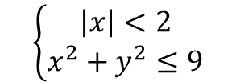
Тапсырма:
Теңсіздіктер жүйесінің шешімдер жиынын координаталық жазықтықта кескіндеңіз:
$$\left\{\begin{aligned}\left|x\right|<2 \\ x^{2}+y^{2}≤9\end{aligned}\right.$$
$$\left\{\begin{aligned}\left|x\right|<2 \\ x^{2}+y^{2}≤9\end{aligned}\right.$$

Slide 10
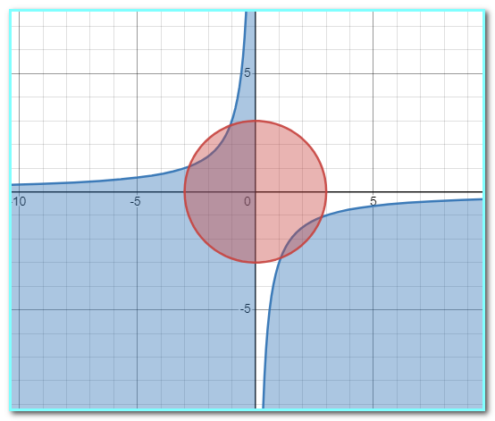


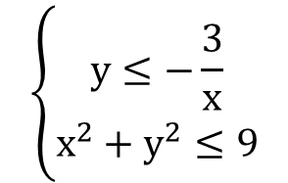
Тапсырма:
Теңсіздіктер жүйесінің шешімдер жиынын координаталық жазықтықта кескіндеңіз:
$$\left\{\begin{aligned}у≤−\frac{3}{х} \\ х^{2}+у^{2}≤9\end{aligned}\right.$$
$$у=−\frac{3}{х}$$
$$х^{2}+у^{2}≤9$$
шешімі

Slide 11
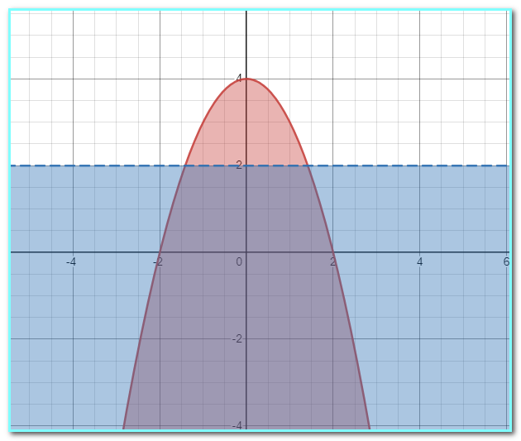
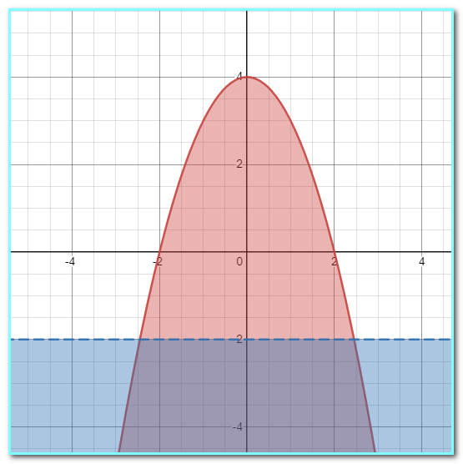
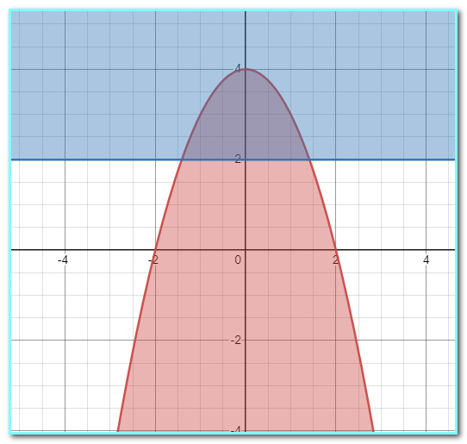


Бекіту:
Тапсырма: Теңсіздіктер жүйесінің шешімдер жиыны қай суретте кескінделген?
$$\left\{\begin{aligned}у<−2 \\ х^{2}+у≤4\end{aligned}\right.$$
$$\left\{\begin{aligned}у<−2 \\ у≤−х^{2}+4\end{aligned}\right.$$
А
В
С

Slide 12
Қорытынды:
екі айнымалысы бар сызықтық емес теңсіздіктер жүйесін шешуді үйрендіңіз.

